Slide 1
Monitor

Slide 2
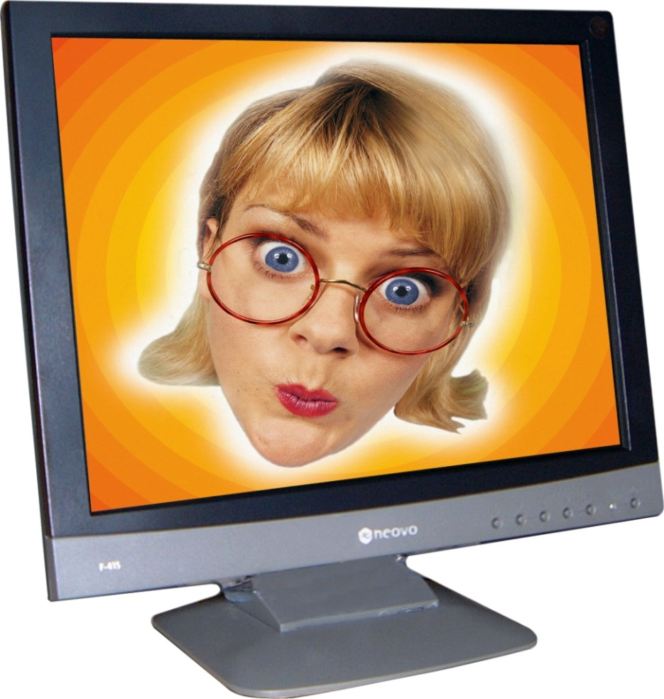
Monitor
Monitor je izlazni uređaj koji podatke iz računala prikazuje na svom zaslonu u čovjeku razumljivom obliku.

Slide 3

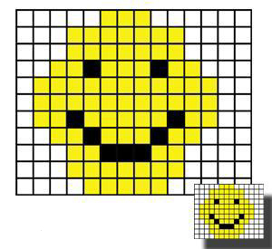
Pixel
Slika se na zaslonu monitora sastoji od niza osnovnih dijelova koji se nazivaju zaslonske točke (engl. pixel, picture element).

Slide 4
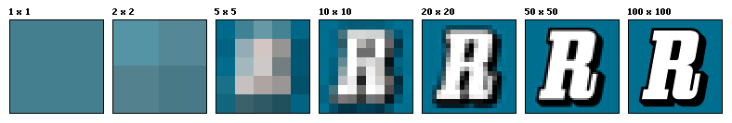
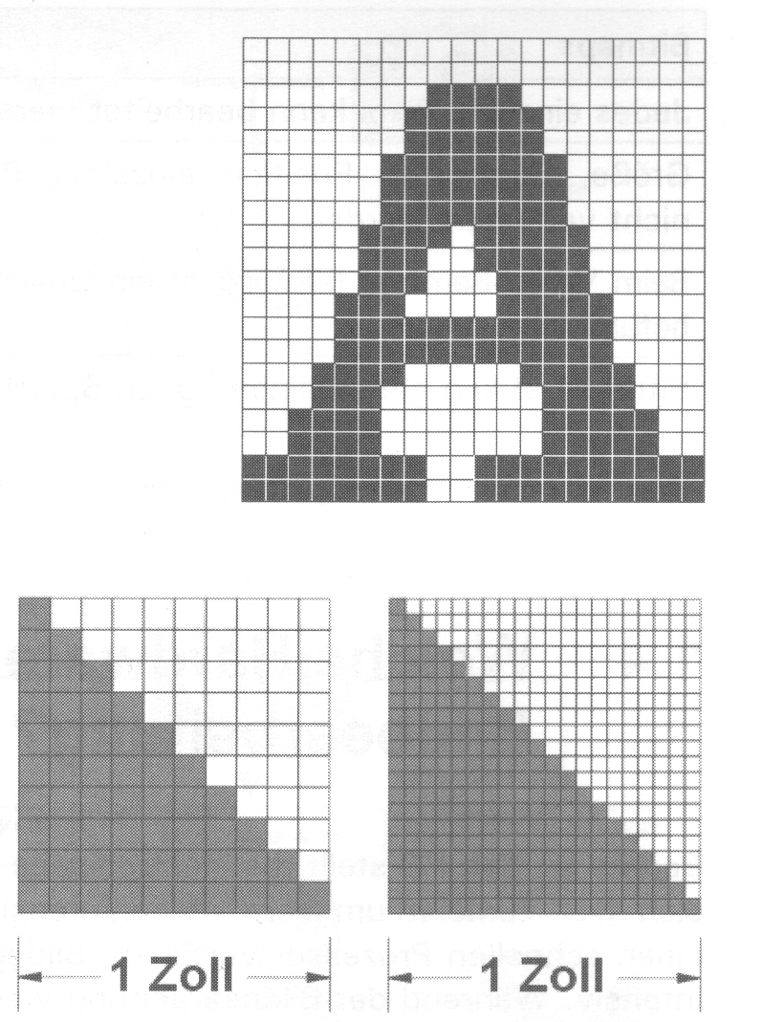
Razlučivost
Kakvoća slike na zaslonu monitora
ovisi o broju zaslonskih točaka.
Mjera za kakvoću slike u tom smislu,
zove se razlučivost (rezolucija).

